Slide 1
Hi-GLASS 系统建设及产品进度
报告人：何涛、Hi-GLASS生产组
2022年5月14日

Slide 2
数据下载情况
 | LM01 | LM02 | LM03 | LM04 | LM05 | LT04 | LT05 | LE07 | LC08 | LC09 | Sentinel-2 | Sum
Total Scenes | 66,704 | 134,253 | 64,350 | 77,046 | 323,663 | 24,091 | 1,772,348 | 2,147,781 | 1,483,945 | 1415 | 26,590 | 6,122,186
Data Volume(T) | 1.59 | 3.20 | 1.53 | 1.84 | 7.72 | 2.99 | 236.63 | 512.07 | 1,415.2 | 1.58 | 21.6 | 2,205.9
说明：对于Landsat-8 Collection1数据集，已下载全球地区2013-2021年全部影像，正在下载中国地区2020年Sentinel-2影像。

Slide 3
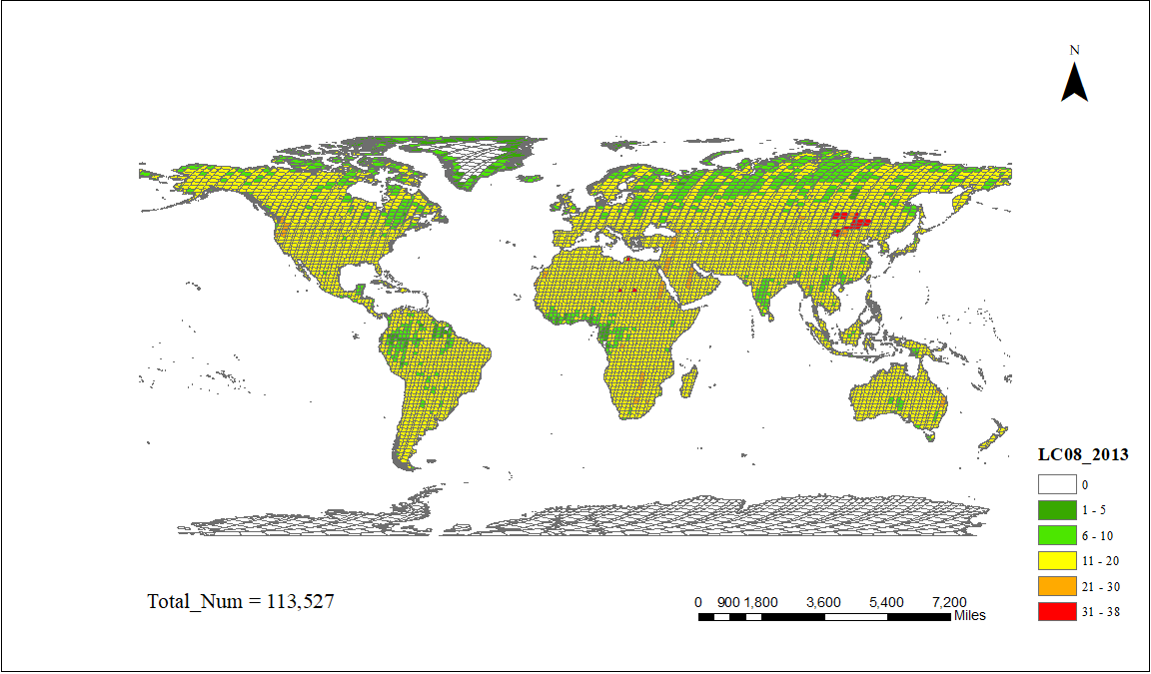
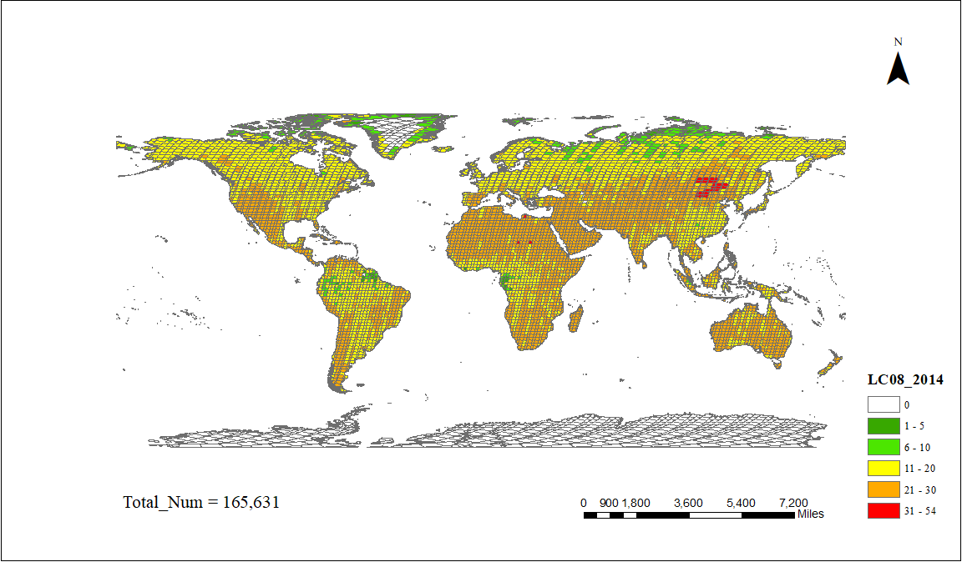
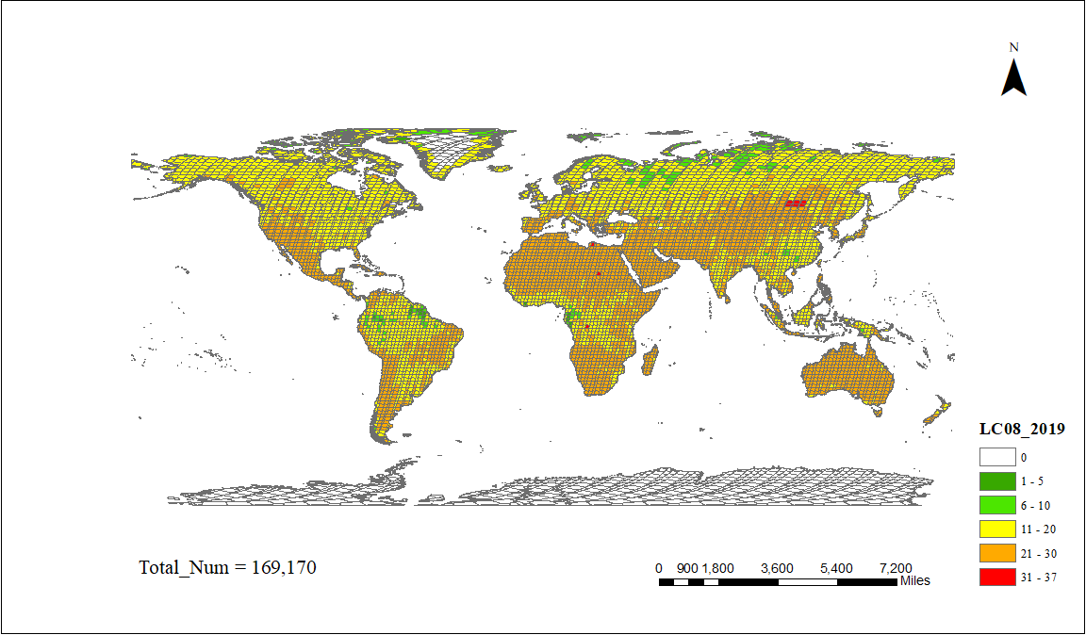
2013
2014
2015
2016
2017
2018
2019
2020
2021

Slide 4
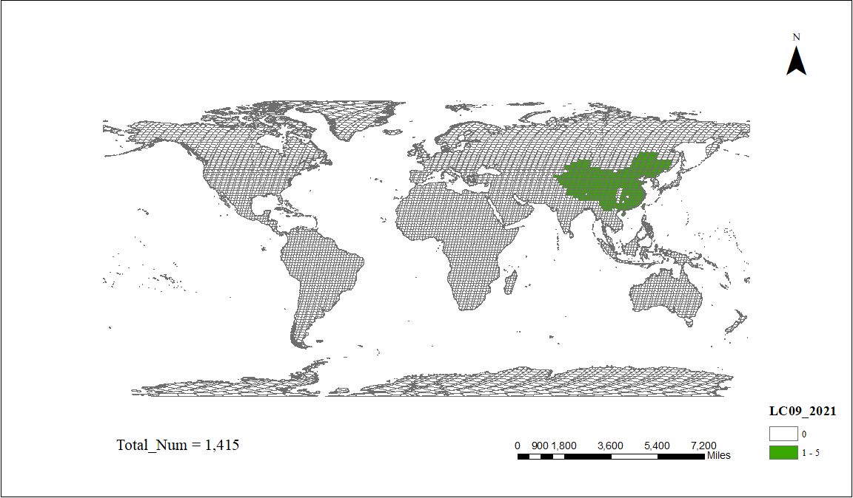
数据下载情况
2021年11-12月反射率合成效果图
Landsat 9中国区数据

Slide 5
数据组织管理
Level0、Level1数据以景为单元组织管理
数据的分级管理
Landsat L1TP
Landsat Level-2
GLASS、HiGLASS…
Landsat
1-5
Landsat
7-9
/product/
/product/
Pathrow.txt
/sensor/
/product/path
/product/path
/sensor/path
/product/path/row/
/product/path/row/
/sensor/path/row/

Slide 6
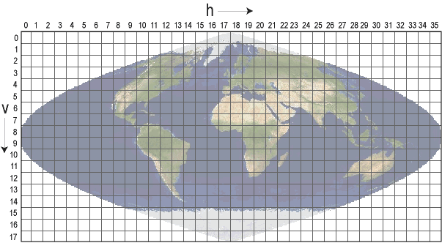
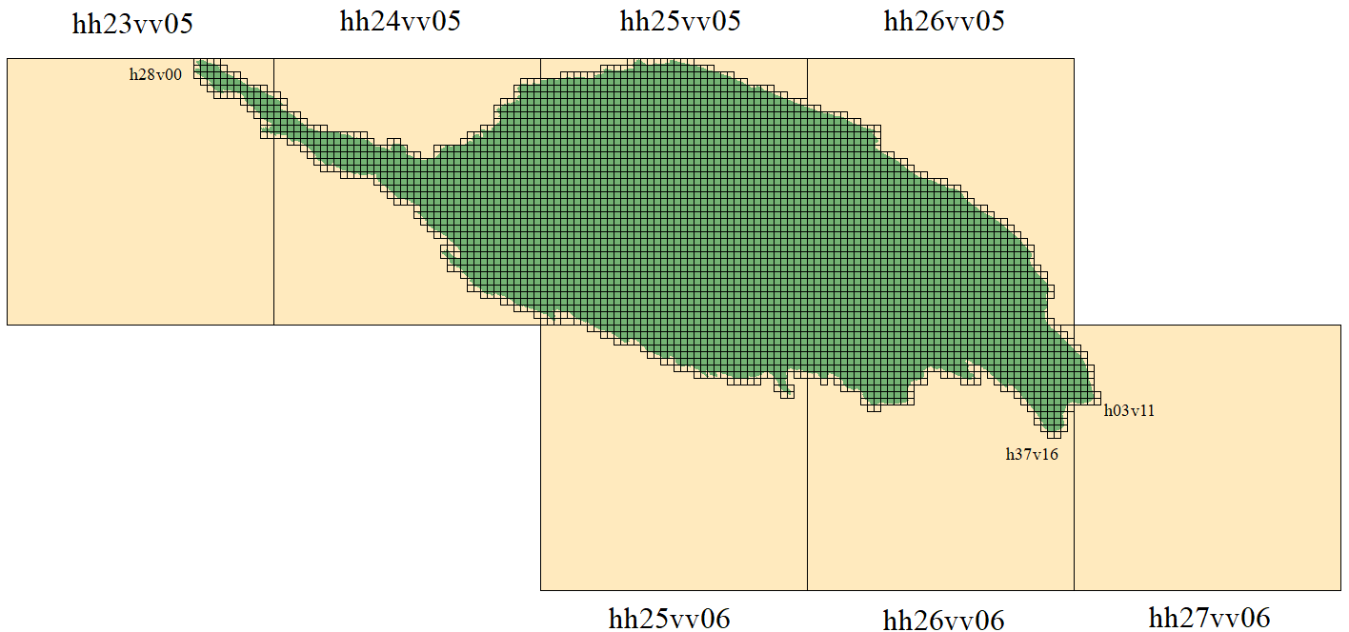
数据格网化处理
Level2及更高级产品以像素为单元组织管理
将影像，包括L1TP数据、albedo等产品数据，由UTM投影转换为MODIS正弦投影；
按照MODIS数据的10°*10°网格系统进行40*40的二次切分，构成二级格网管理系统；
重投影后的正弦影像数据据此进行切割，得到的瓦片文件名包含所在格网信息，hh(xx)vv(yy)h(x)v(y)，其中，(xx)和(yy)为瓦片所在的MODIS一级格网编号，(x)和(y)为瓦片所在的二级格网编号；
相同编号的瓦片数据的覆盖范围完全相同，因此可简便地利用瓦片文件编号实现基于时序的统计分析和作图。
图a. MODIS数据10°*10°格网系统
图b. 二级格网管理系统示意图（图为青藏高原地区）

Slide 7
生产系统建设
硬件系统平台
 | 本地服务器 |  |  |  | 武汉大学信息中心 |  |  | 合计
 | r740 | r7525 | t630 | r540 | r740xd | HP*10 | r750 | /
核数*CPU个数 | 24*2 | 64*2 | 22*2 | 8*2 | 22*2 | 8*2*10 | 56*2 | 552
内存 | 512G | 512G | 512G | 64G | 512G | 96G*10 | 1T | 4T
存储空间 | 1PB |  |  |  | 3.8PB + 5PB |  |  | 9.8PB
注：标红表示2021年
新增计算资源
软件系统建设——软件工具开发
原始影像数据库
各级产品生产链
数据产品组织与绘图
数据下载自动化
产品生产工程化
分析绘图流程化
数据立方体格网化
Landsat
时空融合
均值/最大值合成
Sentinel-2
辐射归一化
影像拼接与裁剪
………
程序调度与并行
区域产品集绘图

Slide 8
HiGLASS产品集
陆地卫星数据
LEVEL 0 产品
TOA辐亮度/反射率
新增三个可业务运行产品：
云和阴影
气溶胶光学厚度
土壤水分
地表反射率
云和阴影
LEVEL 1 产品
气溶胶
地形校正反射率
地表温度
叶面积指数
植被覆盖度
植被指数
地表反照率
产品状态
算法软件业务运行
光合有效辐射比
植被生产力
算法成熟、软件未部署
土地覆盖
积雪覆盖度
蒸散发
地表净辐射
LEVEL 2 产品
森林覆盖度
地上生物量
土壤水分
算法尚在测试中
基于遥感再分析方法的时空连续多参数数据集
LEVEL 3 产品

Slide 9
数据产品说明
数据产品 | 数据类型 | 有效范围 | 填充值 | 饱和值 | 比例因子
地表反射率 SR | Int16 | 0 - 10000 | -9999 | / | 0.0001
云掩膜 | Int8 | 0,1 | 255 | / | /
地表反照率Albedo | Int16 | 0 - 1000 | -9999 | 1000 | 0.001
归一化植被指数 NDVI | Int16 | -10000 - 10000 | -9999 | 20000 | 0.0001
植被覆盖度 FVC | Int8 | 0 - 100 | 255 | 255 | 0.01
叶面积指数 LAI | Int8 | 0 - 100 | 255 | / | 0.1
光和有效辐射比 FPAR | Int8 | 0 - 100 | 255 | / | 0.01
总初级生产力 GPP(旧版) | Int16 | 0 - 30000 | -9999 | / | 0.001
总初级生产力 GPP(新版) | Int16 | 1-65535 | 0 | / | 0.01
净辐射 NR(新版v1) | Int16 | -10000 - 10000 | -9999 | 10000 | 0.1
蒸散发 ET(新版v1) | Int16 | -10000 - 10000 | -9999 | 10000 | 0.1

Slide 10
数据产品生产情况
数据产品 | 产品命名 | 生产进度 | 生产效率（1个节点，16核）
地表反射率 SR | LC08_L1TP_123039_20130426_20220201_01_T1_sr_band4_bv00.img | 中国2013-2021年、美国、阿拉斯加 2013-2020年，全球2015年 | 6天/万景
 | LT05_L1TP_123039_20111030_20220201_01_T1_sr_band4_bv00.img | 中国2000-2011年
地形校正的 地表反射率 | LC08_L1TP_113026_20150917_20220201_01_T1_band4_TC_bv00.tif | 中国2013-2021年 | 3天/万景
云掩膜 | LC08_L1TP_113026_20150917_20220201_01_T1_Sunmask_bv00.tif | 中国2015年 | 7天/万景
归一化植被指数 NDVI | LC08_L1TP_123039_20130426_20220201_01_T1_ndvi_bv00.tif | 中国、美国、阿拉斯加 2013-2020年，全球2015年 | 0.5天/万景

Slide 11
数据产品生产情况
数据产品 | 产品命名 | 生产进度 | 生产效率（1个节点，16核）
地表反照率Albedo | LC08_L1TP_123039_20130426_20220201_01_T1_swalb_bv00.tif | 全球2013-2021年 | 2天/万景
植被覆盖度 FVC | LC08_L1TP_123039_20130426_20220201_01_T1_FVC_bv00.tif | 中国2013-2021年、美国、阿拉斯加 2013-2020年，全球2015年 | 6天/万景
叶面积指数 LAI（旧版） | LC08_L1TP_123039_20130426_20220201_01_T1_lai_bv00.tif | 中国、阿拉斯加 2013-2020年，全球2015年 | 18天/万景
光和有效辐射比 FPAR（旧版） | LC08_L1TP_123039_20130426_20220201_01_T1_fpar_bv00.tif | 中国、阿拉斯加 2013-2020年，全球2015年
总初级生产力 GPP（旧版） | LC08_L1TP_123039_20130426_20220201_01_T1_gpp.tif | 旧版（瞬时产品） 全球2015年 | 6天/万景
总初级生产力 GPP（新版） | LC08_hh24vv05h00v00_GPP_2016_2020_month.tif | 新版（月度合成产品）2016-2020年中国地区 | 16天/万景
净辐射 NR | LC08_L1TP_123039_20130426_20220201_01_T1_nr_bv00.tif | 中国，阿拉斯加2013-2020年 | 20天/万景
蒸散发 ET | LC08_L1TP_123039_20130426_20220201_01_T1_et_bv00.tif | 中国，阿拉斯加2013-2020年 | 2.5天/万景

Slide 12
产品生产存在的问题
数据产品 | 存在的问题
地表反射率 SR | Landsat9暂时无法生产地表反射率，目前所需辅助数据已经准备好，还需几周时间修改代码
云掩膜 | 目前服务器上的GPU环境配置存在问题，暂时只能用CPU运行计算，运行效率因此受到限制。
LAI/FPAR | 新版本调整了随机误差，需要检查生产结果
总初级生产力 GPP（新版） | 将时间范围从2016-2020年扩展到2013-2021年
净辐射NR | 缺少2021年DSR输入数据
蒸散发ET | 缺少2021年DSR输入数据
土壤水分 | 内存消耗较高
地表温度 | 目前的可执行文件生产组无法修改。输入数据MODIS地表覆盖需要修改为Landsat地表覆盖；云掩膜输入需要修改。

Slide 13
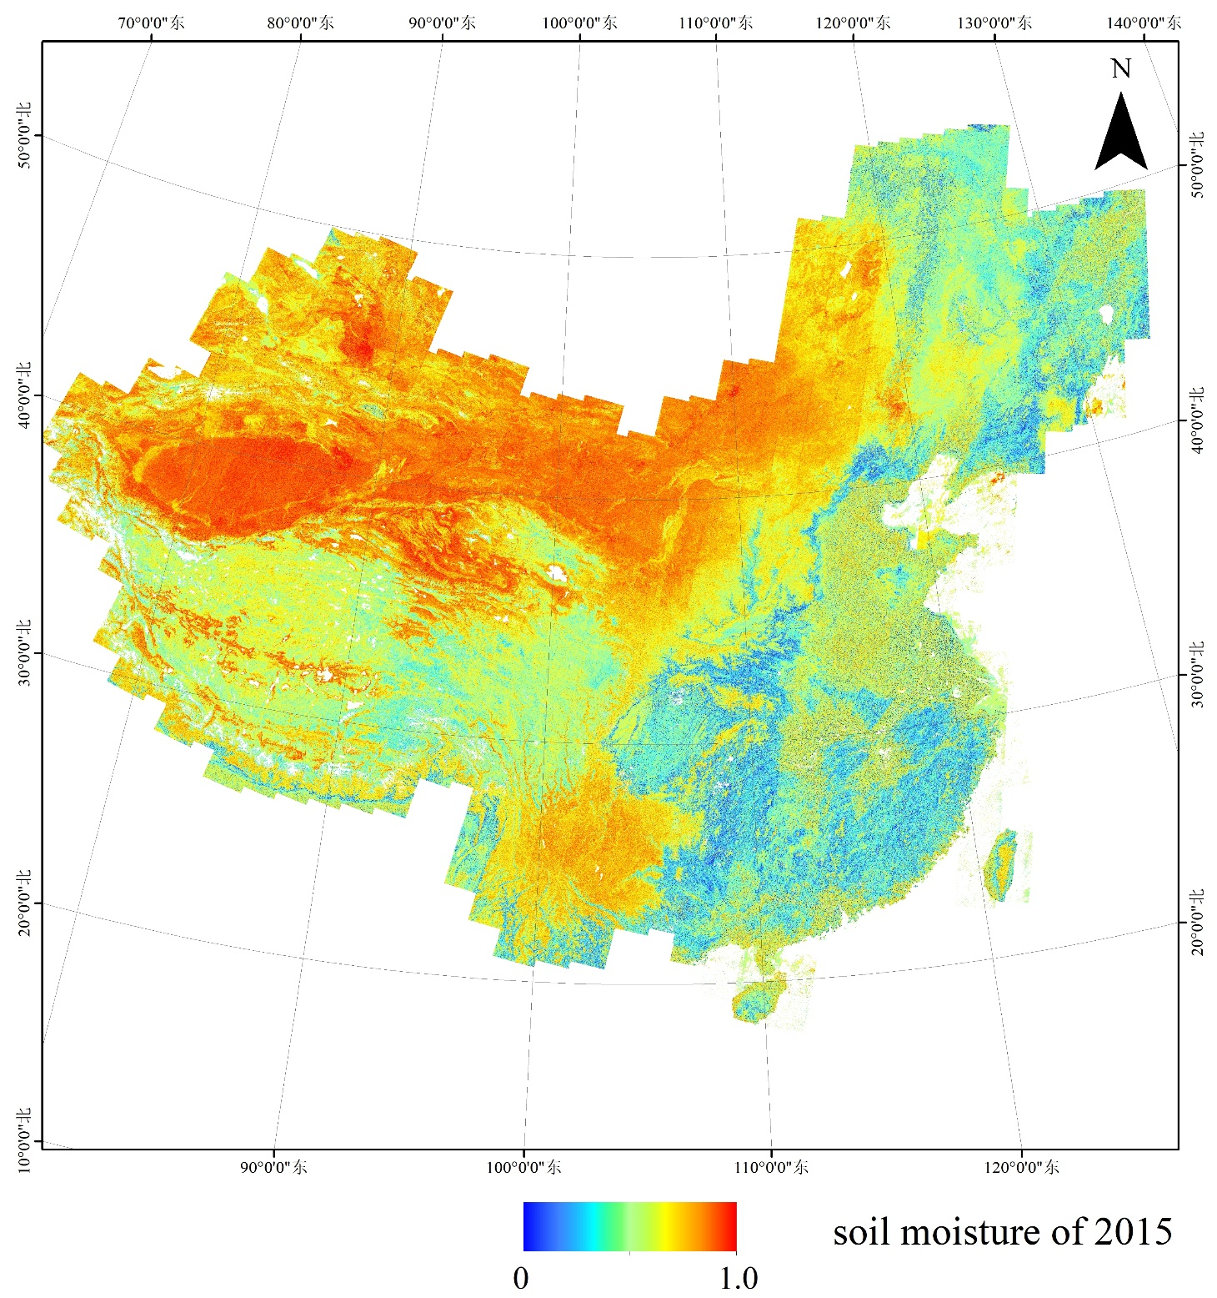
土壤水分产品效果图

Slide 14
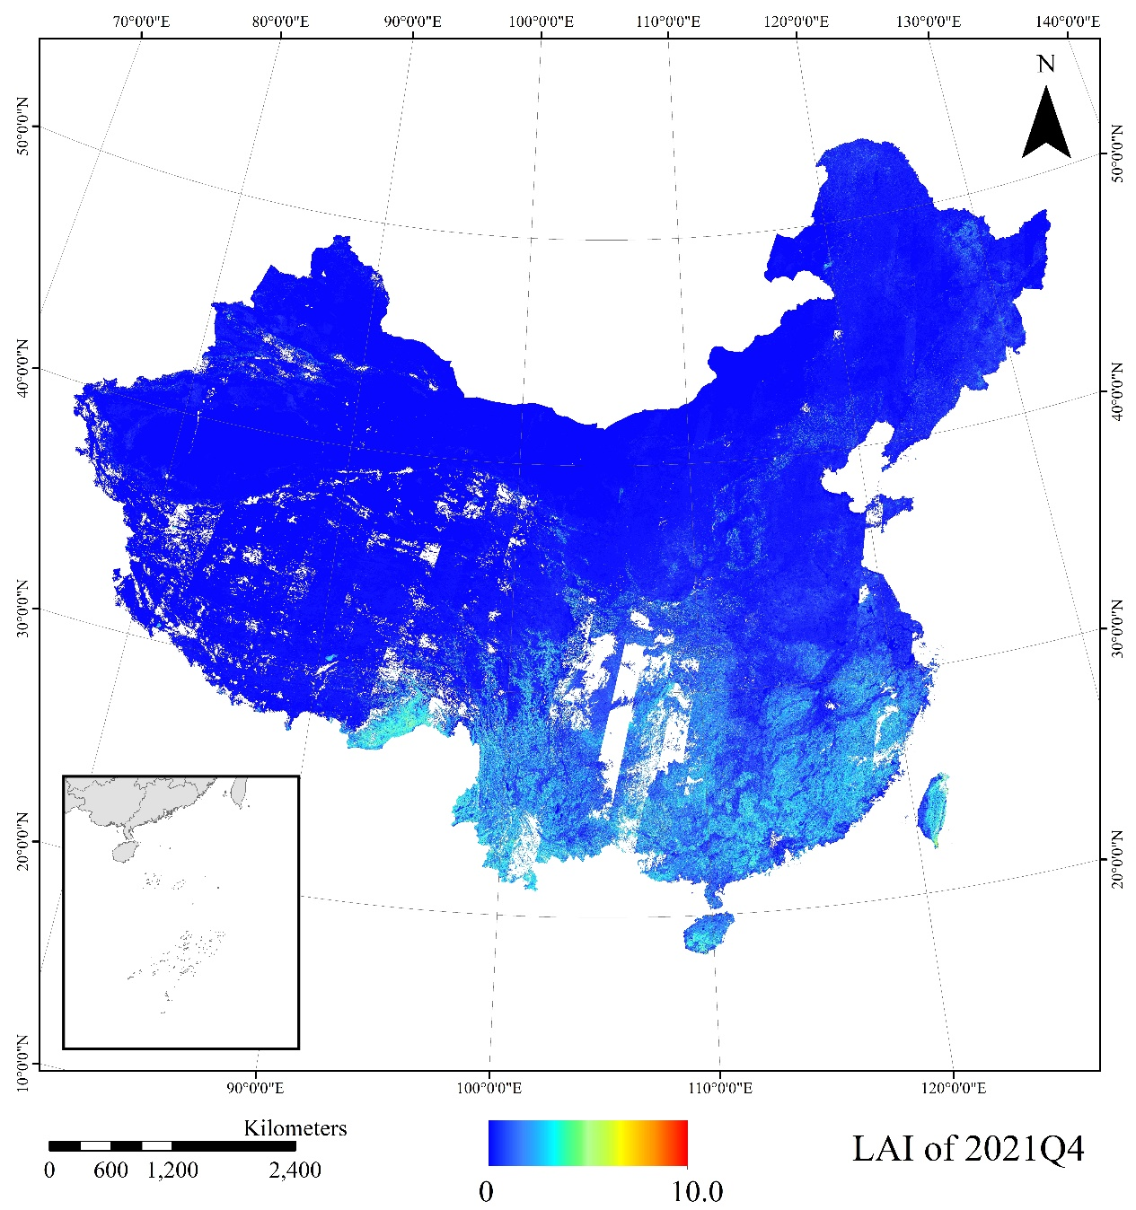
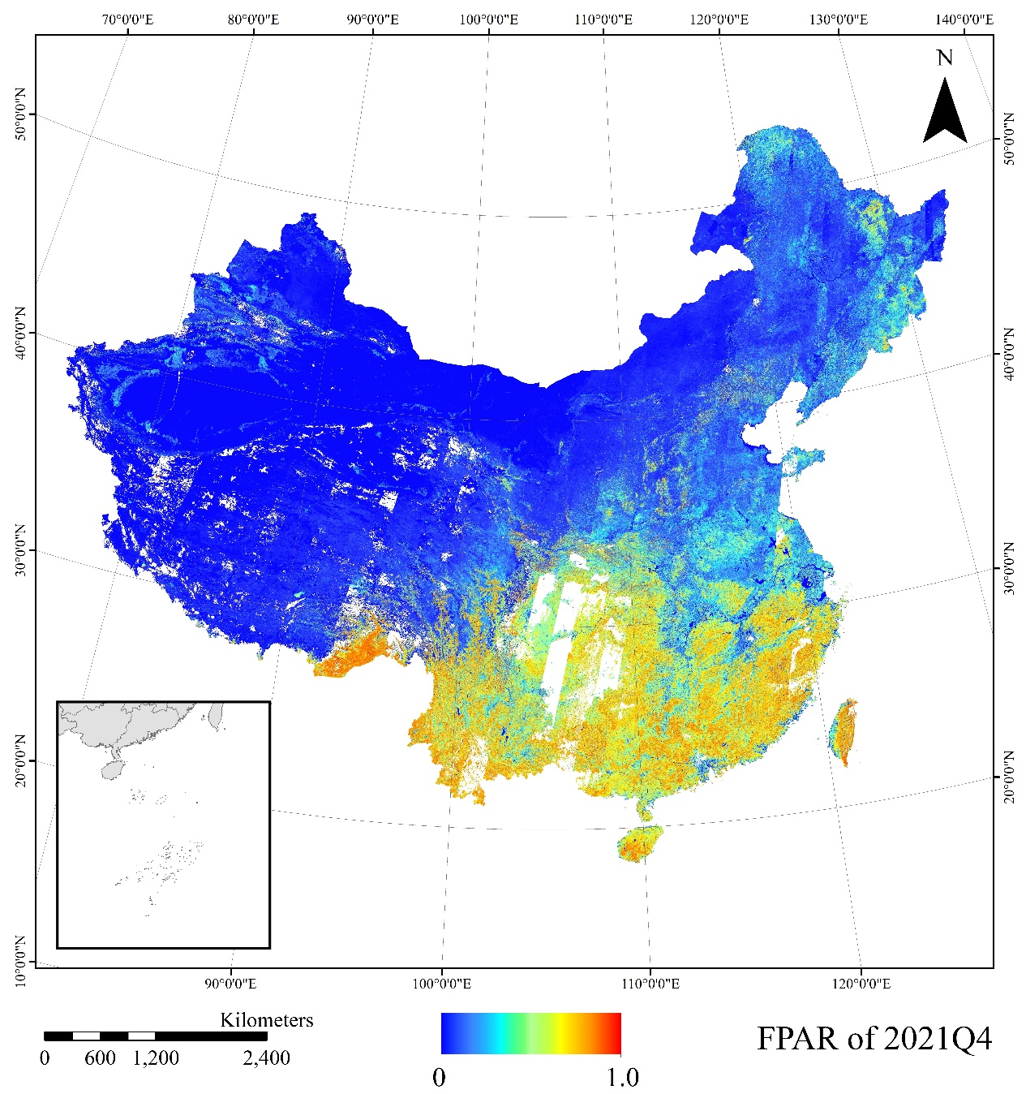
新版LAI/FPAR产品效果

Slide 15
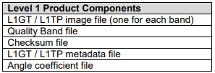
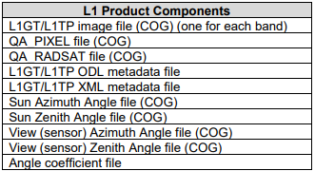
Landsat-8与Landsat-9比较
Level-1产品文件信息
卫星基本信息
 | Landsat-8 | Landsat-9
文件格式 | GeoTIFF | COG (Cloud Optimized GeoTIFF)
辐射精度 | 12 Bit | 14 Bit
数据类型 | UInt 16 | UInt 16
填充值 | 0 (No Data) | 0
分幅系统 | WRS-2 | WRS-2
投影方式 | UTM-WGS84 | UTM-WGS84
 | Landsat-8 | Landsat-9
发射时间 | 2013.2.11 | 2021.9.27
轨道 | 近极轨，太阳同步轨道，高度705km，倾角98.2° | 近极轨，太阳同步轨道，高度705km，倾角98.2°
重返周期 | 16天 | 16天
幅宽 | 185km | 185km
传感器 | OLI, TIRS | OLI-2, TIRS-2
波段设置：二者完全相同
Landsat-8 Level-1产品文件组成
波段 | 波长(um) | 空间分辨率(m)
Band 1—Ultra blue (coastal/aerosol) | 0.435–0.451 | 30
Band 2—Blue | 0.452–0.512 | 30
Band 3—Green | 0.533–0.590 | 30
Band 4—Red | 0.636–0.673 | 30
Band 5—NIR | 0.851–0.879 | 30
Band 6—SWIR-1 | 1.566–1.651 | 30
Band 7—SWIR-2 | 2.107–2.294 | 30
Band 8—Panchromatic | 0.503–0.676 | 15
Band 9—Cirrus | 1.363–1.384 | 30
Band 10—TIR-1 | 10.60–11.19 | 100
Band 11—TIR-1 | 11.50–12.51 | 100
Landsat-9 Level-1产品文件组成
注：热红外波段数据被采样为30m

Slide 16
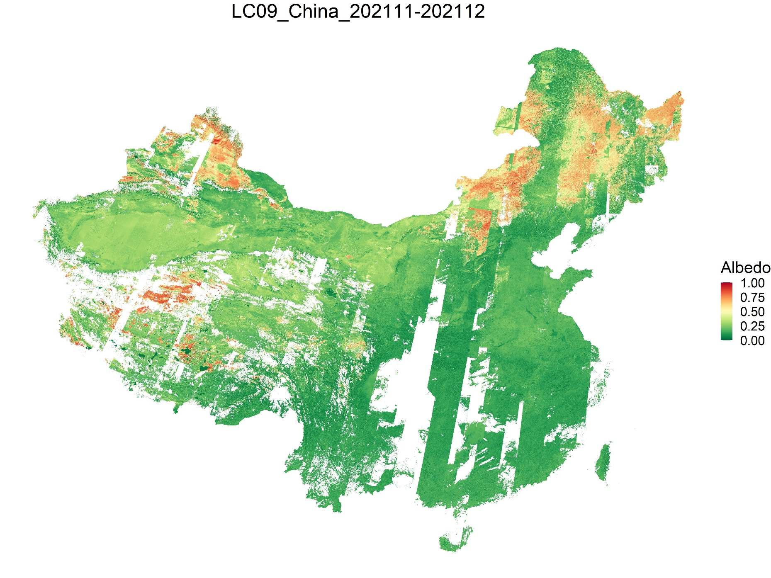
Landsat 9产品生产测试

Slide 17
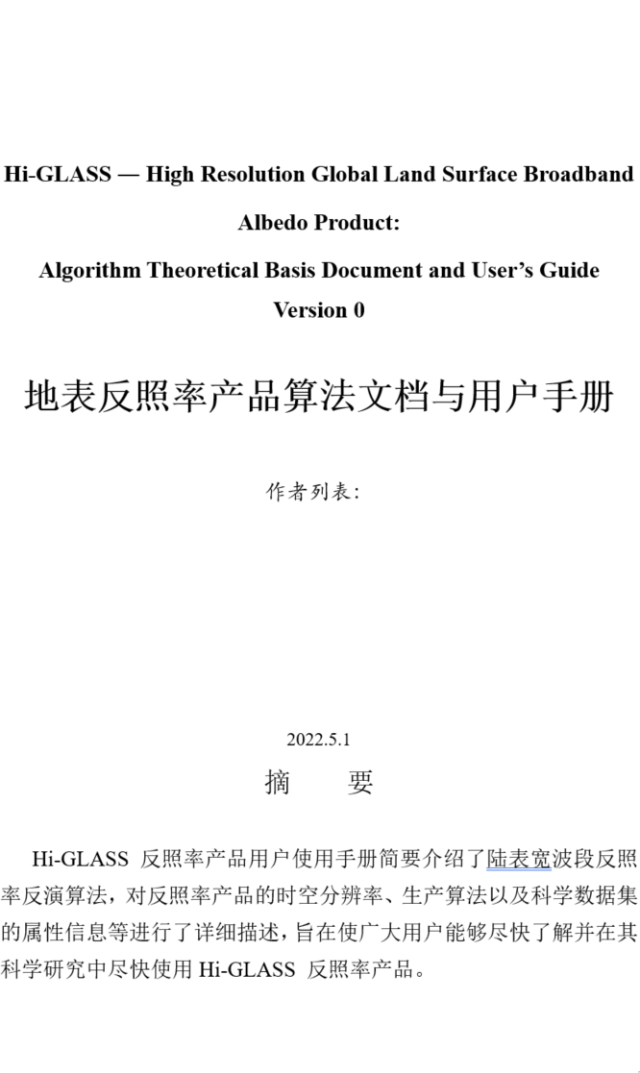
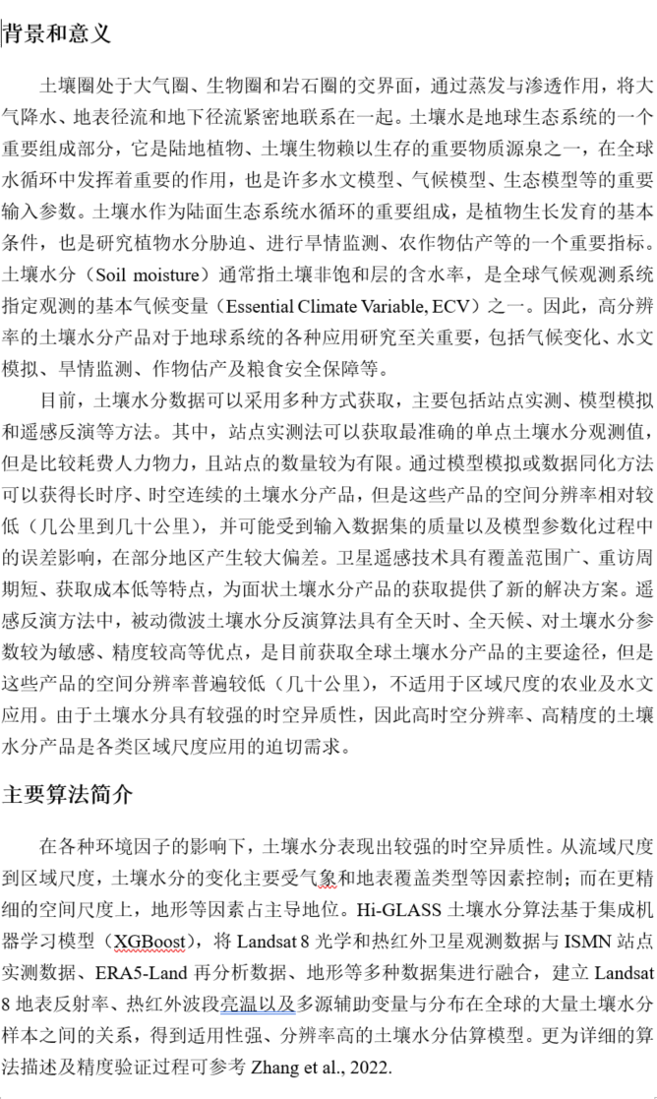
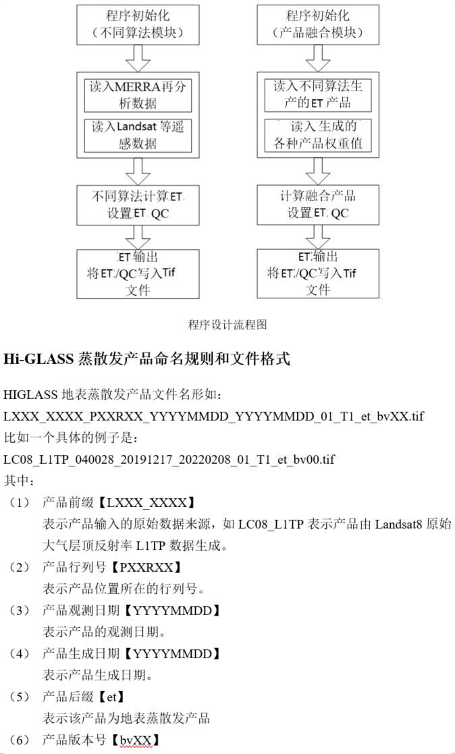
算法文档
地表反射率、地表反照率、土壤水分、蒸散发、植被覆盖度……

Slide 18
谢谢！
请批评指正！

